Slide 1



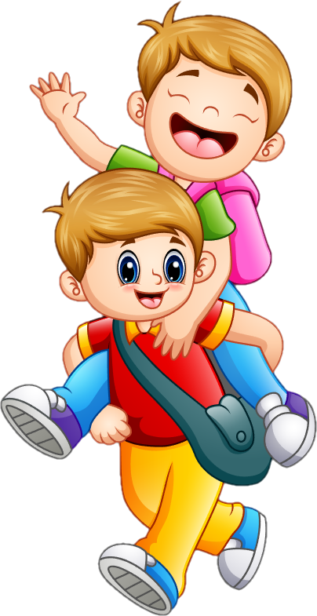

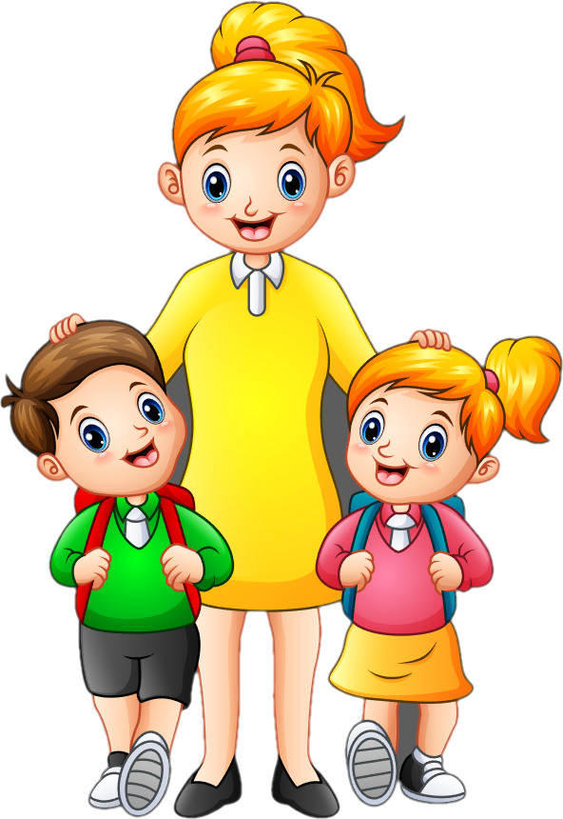
Thứ … ngày … tháng … năm …
NGUYỄN
THỊ ÁI QUYÊN

Slide 2





Slide 3


Cùng Tìm Hiểu Bài
Cùng Tìm Hiểu Bài
1. Những chi tiết nào cho thấy bạn nhỏ rất háo hức đến trường vào ngày khai trường?
2. Bạn ấy có thực hiện được mong muốn đến sớm nhất lớp không? Vì sao?
3. Bạn ấy nhận ra mình thay đổi như thế nào khi lên lớp 2?
4. Tìm tranh thích hợp với mỗi đoạn trong bài đọc.

Slide 4
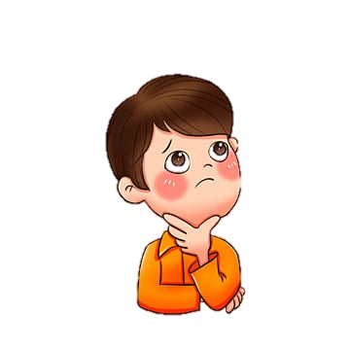
?
1. Những chi tiết nào cho thấy bạn nhỏ rất háo hức đến trường vào ngày khai trường?
a. vùng dậy
b. muốn đến sớm nhất lớp
c. chuẩn bị rất nhanh
d. thấy mình lớn bổng lên

Slide 5

Em có cảm xúc gì khi đến trường vào ngày khai giảng?

Slide 6
Hoàn thành câu 2, 3 vào Phiếu Đọc Hiểu
PHIẾU ĐỌC HIỂU
Câu 2. Bạn ấy có thực hiện được mong muốn đến sớm nhất lớp không? Vì sao?
Câu 3. Bạn ấy nhận ra mình thay đổi như thế nào khi lên lớp 2?
Bạn ấy không thực hiện được mong muốn đến sớm nhất lớp vì khi tới cổng trường bạn ấy đã thấy mấy bạn cùng lớp đang ríu rít nói cười ở trong sân.
Khi lên lớp 2 bạn ấy nhận ra mình lớn bổng lên.

Slide 7
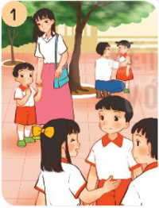
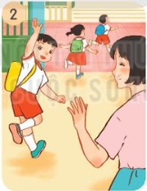
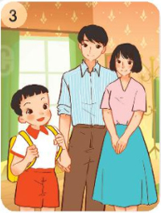
?
4. Tìm tranh thích hợp với mỗi đoạn trong bài đọc.
Đoạn 1
Đoạn 2
Đoạn 3

Slide 8

Các em thấy mình có gì khác so với khi các em vào lớp 1?
+ Về tính cách của bản thân
+ Về học tập
+ Về quan hệ bạn bè, thầy cô
+ Về trường lớp

Slide 9



Slide 10
Ngày khai trường đã đến.
Sáng sớm, mẹ mới gọi một câu mà tôi đã vùng dậy, khác hẳn mọi ngày. Loáng một cái, tôi đã chuẩn bị xong mọi thứ. Bố ngạc nhiên nhìn tôi, còn mẹ cười tủm tỉm. Tôi rối rít: “Con muốn đến lớp sớm nhất.”.
Tôi háo hức tưởng tượng ra cảnh mình đến đầu tiên, cất tiếng chào thật to những bạn đến sau. Nhưng vừa đến cổng trường, tôi đã thấy mấy bạn cùng lớp đang ríu rít nói cười ở trong sân. Thì ra, không chỉ mình tôi muốn đến sớm nhất. Tôi chào mẹ, chạy ào vào cùng các bạn.
Chúng tôi tranh nhau kể về chuyện ngày hè. Ngay cạnh chúng tôi, mấy em lớp 1 đang rụt rè níu chặt tay bố mẹ, thật giống tôi năm ngoái. Trước các em, tôi cảm thấy mình lớn bổng lên. Tôi đã là học sinh lớp 2 rồi cơ mà.
(Văn Giá)

Slide 11



BÌNH CHỌN NHÓM ĐỌC HAY NHẤT
Notes:
GV gõ tên nhóm đọc hay nhất trên BÀI GIẢNG ĐANG TRÌNH CHIẾU luôn mà không cần phải thoát ra. (CLICK CHUỘT VÀO KHUNG VÀNG VÀ GÕ)

Slide 12



Slide 13

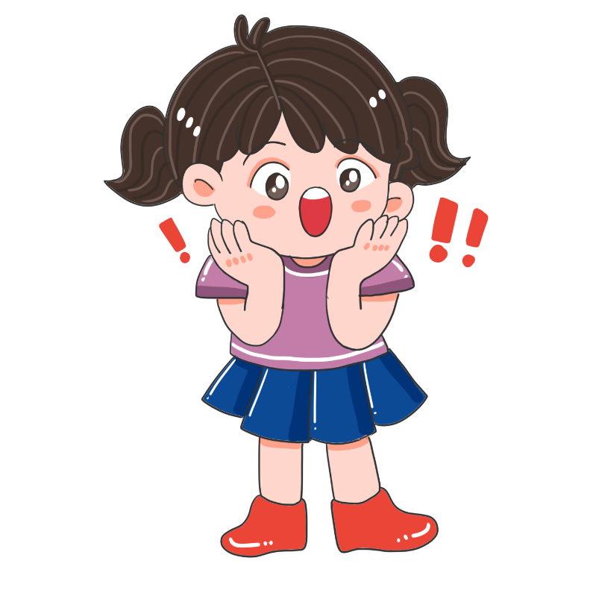
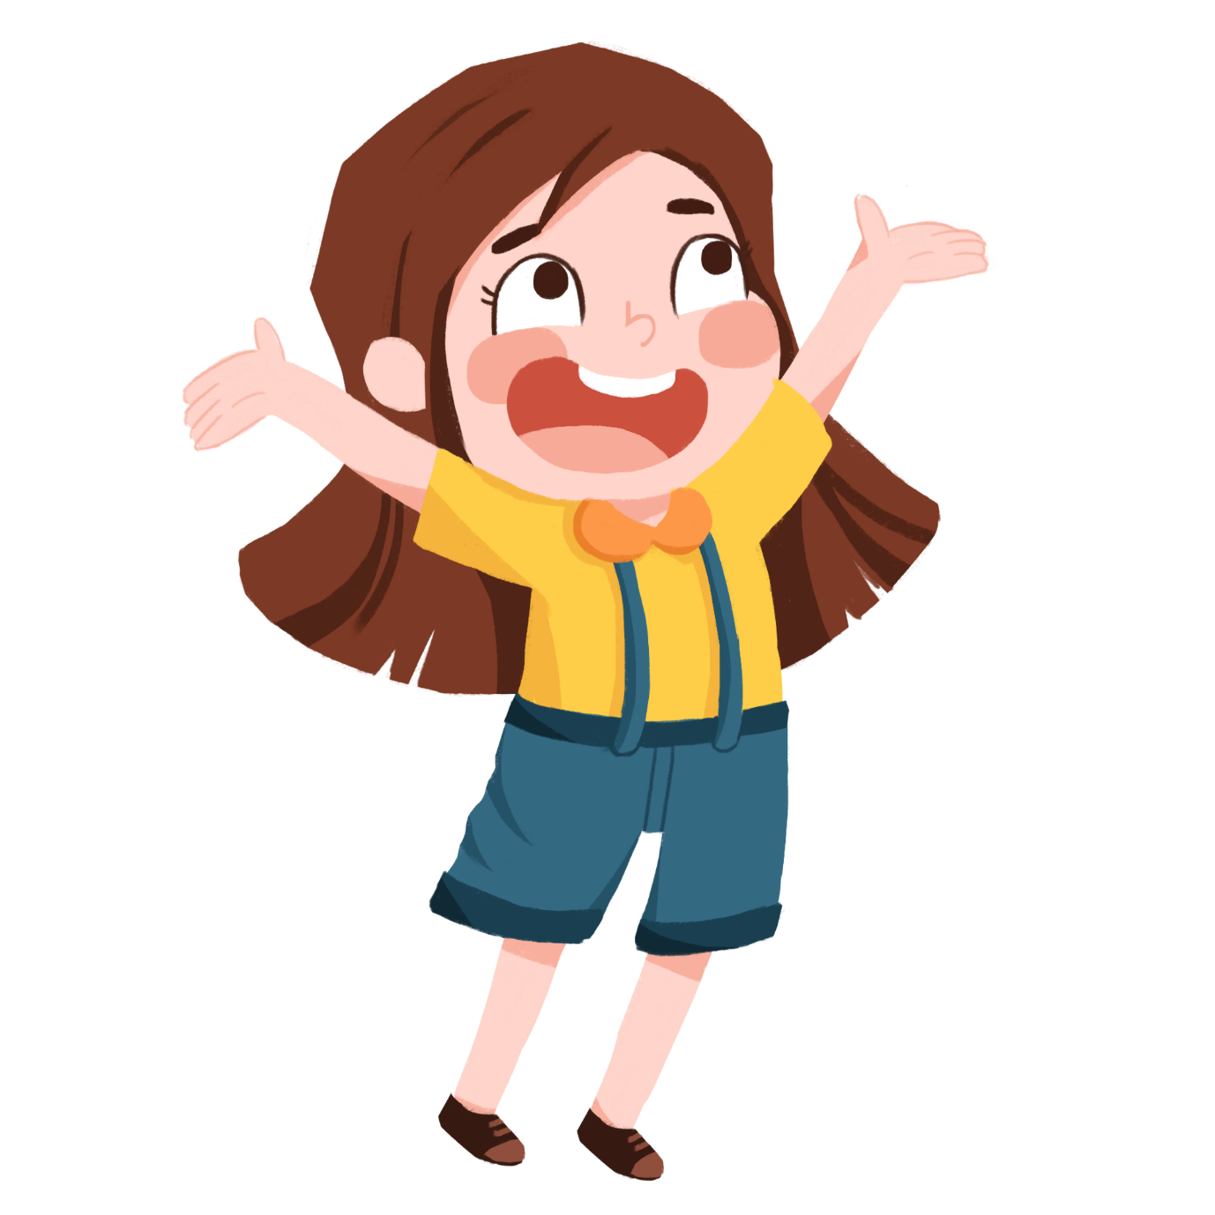
1. Từ nào dưới đây nói về các em lớp 1 trong ngày khai trường?
✓
a. ngạc nhiên
c. rụt rè
b. háo hức

Slide 14
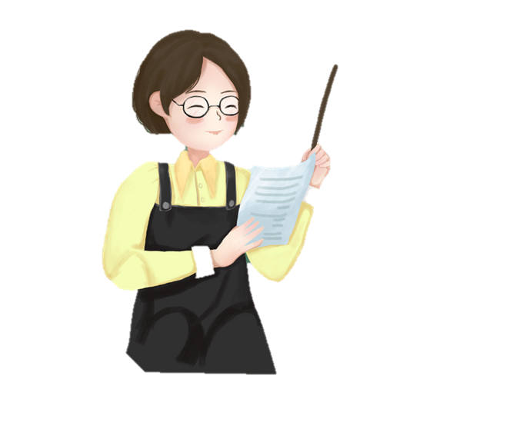
2. Thực hiện các yêu cầu sau:
a. Nói lời chào tạm biệt mẹ trước khi đến trường.
b. Nói lời chào thầy, chào cô giáo khi đến lớp.
c. Cùng bạn nói và đáp lời chào khi gặp nhau ở trường.

Slide 15

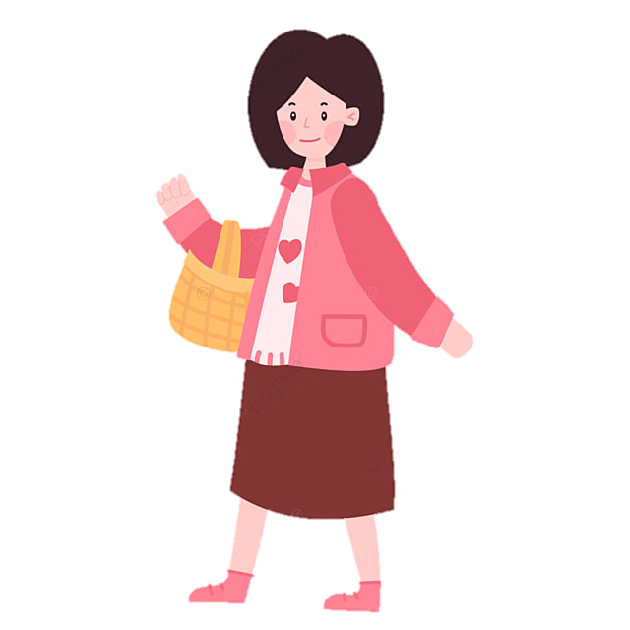

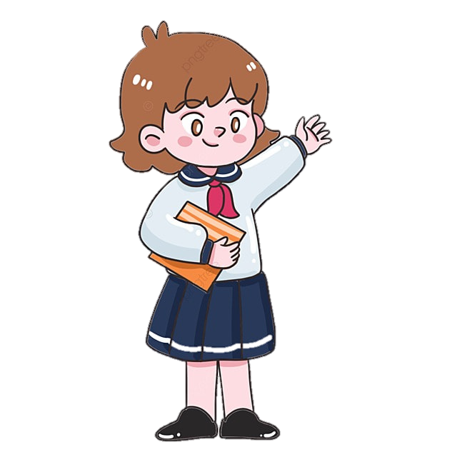
a. Nói lời chào tạm biệt mẹ trước khi đến trường.
Chào con, chúc con đi học vui vẻ nhé!
Thưa mẹ, con đi học ạ!

Slide 16
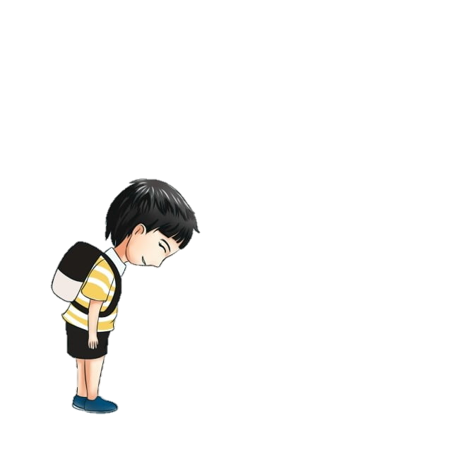

b. Nói lời chào thầy, chào cô giáo khi đến lớp.
Em chào cô ạ!
Cô chào em, em ngoan lắm!

Slide 17
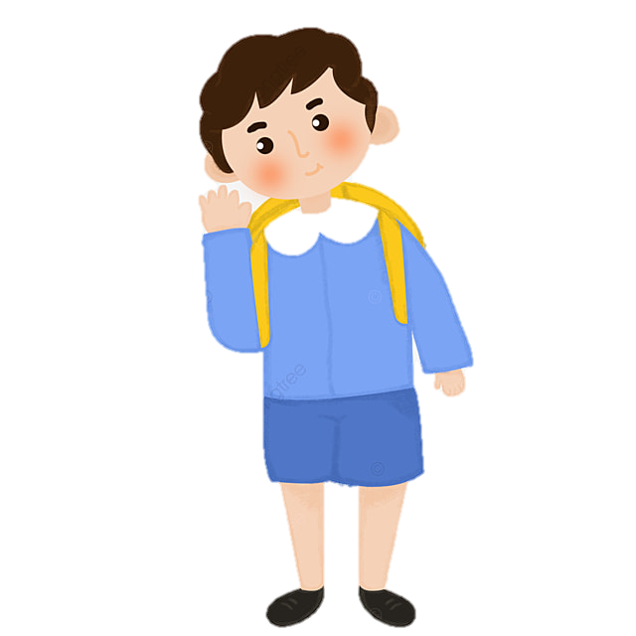
c. Cùng bạn nói và đáp lời chào khi gặp nhau ở trường.
Chào bạn, sau hai tháng nghỉ hè không gặp mà cậu cao lên đấy nha.
Chào bạn! Vui quá, sau hai tháng nghỉ hè hôm nay lại được gặp các bạn.

Slide 18


Slide 19






Slide 20


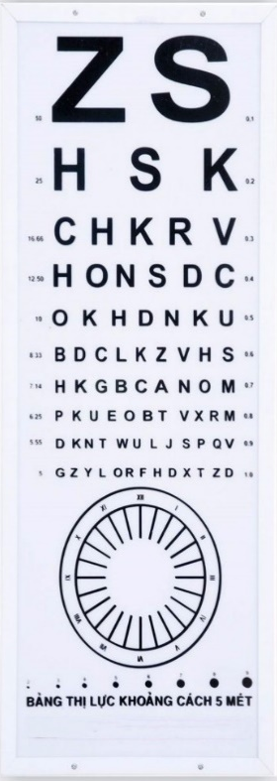

Một học sinh đóng vai phóng viên và phỏng vấn các bạn khác trong lớp câu hỏi: “Bạn hãy chia sẻ cảm xúc của bản thân khi mới bước vào lớp 1 và bây giờ đã trở thành học sinh lớp 2”

Slide 21

DẶN DÒ
DẶN DÒ
GV ĐIỀN VÀO ĐÂY
GV ĐIỀN VÀO ĐÂY
GV ĐIỀN VÀO ĐÂY
GV ĐIỀN VÀO ĐÂY

Slide 22

